Slide 1
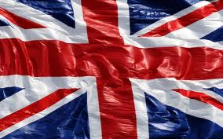

Великобританія
Великобританія
Алєксєєва Анна
Лялюцька Вікторія

Slide 2
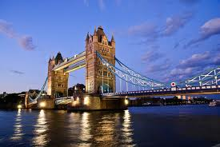
Великобританія - острівна держава на північному заході Європи. Великобританія - одна з найбільших держав Європи, ядерна держава, постійний член Ради Безпеки ООН. Спадкоємиця Британської імперії, найбільшого держави в історії, що існував в XIX - початку XX століття.
Великобританія - острівна держава на північному заході Європи. Великобританія - одна з найбільших держав Європи, ядерна держава, постійний член Ради Безпеки ООН. Спадкоємиця Британської імперії, найбільшого держави в історії, що існував в XIX - початку XX століття.

Slide 3
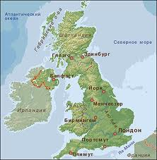
Держава розташовується на Британських островах, омивається Атлантичним океаном і Північним морем, а південно-східне узбережжя розташовується всього в 35 км від північного узбережжя Франції, які розділені Ла-Маншем
Держава розташовується на Британських островах, омивається Атлантичним океаном і Північним морем, а південно-східне узбережжя розташовується всього в 35 км від північного узбережжя Франції, які розділені Ла-Маншем

Slide 4
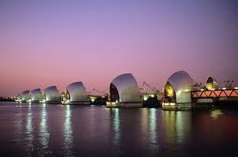
Площа Великобританії становить 243 809 км ², суша складає 240 579 км ², внутрішні води - 3 230 км ². За даними на 1993 рік 10% суші були лісом, 46% використовувалися під пасовища, а ще 25% використовувалося для сільського господарства .
Площа Великобританії становить 243 809 км ², суша складає 240 579 км ², внутрішні води - 3 230 км ². За даними на 1993 рік 10% суші були лісом, 46% використовувалися під пасовища, а ще 25% використовувалося для сільського господарства .

Slide 5
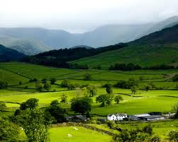
Клімат
Великобританія має помірно океанічний клімат з великою кількістю дощів протягом усього року . Температури змінюються в залежності від сезону, проте рідко падають нижче -11 ° C або піднімаються вище 35 ° C . Основні вітру йдуть з південного заходу і часто приносять холодну і мокру погоду з Атлантичного океану, однак східні частини країни в основному захищені від цих вітрів, і оскільки основна частина опадів випадає в західних регіонах, східні є найбільш сухими. Атлантичні течії, розігріті Гольфстрімом, приносять м'які зими, іноді взимку та ранньої весни бувають снігопади, хоча сніг зазвичай лежить недовго.
Великобританія має помірно океанічний клімат з великою кількістю дощів протягом усього року . Температури змінюються в залежності від сезону, проте рідко падають нижче -11 ° C або піднімаються вище 35 ° C . Основні вітру йдуть з південного заходу і часто приносять холодну і мокру погоду з Атлантичного океану, однак східні частини країни в основному захищені від цих вітрів, і оскільки основна частина опадів випадає в західних регіонах, східні є найбільш сухими. Атлантичні течії, розігріті Гольфстрімом, приносять м'які зими, іноді взимку та ранньої весни бувають снігопади, хоча сніг зазвичай лежить недовго.

Slide 6
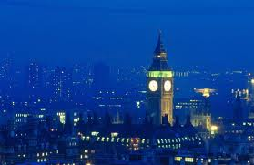
Перепис населення у Великобританії відбувається одночасно у всіх її частинах кожні десять років. За переписом 2001 року загальне населення Великобританії склало 58789194 людини. За деякими оцінками, число людей віком 100 років і більше зросте до 626 000 до 2080 року
Перепис населення у Великобританії відбувається одночасно у всіх її частинах кожні десять років. За переписом 2001 року загальне населення Великобританії склало 58789194 людини. За деякими оцінками, число людей віком 100 років і більше зросте до 626 000 до 2080 року

Slide 7
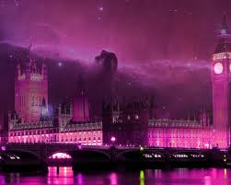
Етнічний склад
Історично жителі Великобританії вважаються змішанням різних етнічних груп, селівшіхся на її території до XI століття: кельтів, римлян, англосаксів, вікінгів і норманів.
Етнічний склад
Історично жителі Великобританії вважаються змішанням різних етнічних груп, селівшіхся на її території до XI століття: кельтів, римлян, англосаксів, вікінгів і норманів.

Slide 8
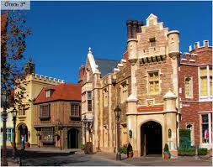
Офіційною мовою Великобританії є англійська - західнонімецький мову, що з'явився з давньоанглійської, який мав велику кількість запозичень з древнескандинавского, нормандського, французької та латинської мов. Англійська мова поширилася по всьому світу багато в чому завдяки Британській імперії і стала міжнародною мовою бізнесу і самим поширення другого вивчаються мовою
Офіційною мовою Великобританії є англійська - західнонімецький мову, що з'явився з давньоанглійської, який мав велику кількість запозичень з древнескандинавского, нормандського, французької та латинської мов. Англійська мова поширилася по всьому світу багато в чому завдяки Британській імперії і стала міжнародною мовою бізнесу і самим поширення другого вивчаються мовою

Slide 9
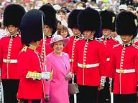
Великобританія - унітарна держава з конституційною монархією. Королева Єлизавета II є главою держави Сполученого Королівства та ще п'ятнадцяти незалежних країн Співдружності. Монарх має скоріше символічну, ніж політичну роль і тільки має «право на консультування, право на схвалення і право на попередження»
Великобританія - унітарна держава з конституційною монархією. Королева Єлизавета II є главою держави Сполученого Королівства та ще п'ятнадцяти незалежних країн Співдружності. Монарх має скоріше символічну, ніж політичну роль і тільки має «право на консультування, право на схвалення і право на попередження»

Slide 10
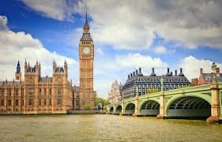
Великобританія має парламентарної уряд, заснований на вестмінстерської системі, яку також використовують по всьому світу - спадщина колишньої слави Британської імперії. Парламент Великобританії, що засідає у Вестмінстерському палаці, має дві палати: виборна Палата громад і призначається Палата лордів.
Великобританія має парламентарної уряд, заснований на вестмінстерської системі, яку також використовують по всьому світу - спадщина колишньої слави Британської імперії. Парламент Великобританії, що засідає у Вестмінстерському палаці, має дві палати: виборна Палата громад і призначається Палата лордів.

Slide 11
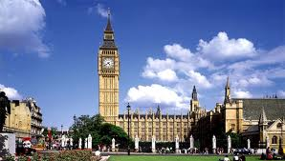
Сполучене Королівство не має єдиної правової системи, оскільки відповідно до пункту 19 угоди про об'єднання 1706 Шотландія зберегла свою власну правову систему. Сьогодні Великобританія має три різних правових системи: Англійське право, право Північній Ірландії і право Шотландії.
Сполучене Королівство не має єдиної правової системи, оскільки відповідно до пункту 19 угоди про об'єднання 1706 Шотландія зберегла свою власну правову систему. Сьогодні Великобританія має три різних правових системи: Англійське право, право Північній Ірландії і право Шотландії.

Slide 12
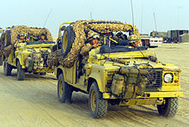
Великобританія має одну з найбільш технологічно просунутих і натренованих армій у світі і на 2008 рік мала близько 20 військових баз по всьому світу. За різними джерелами, Британія має третій або четвертий у світі військові витрати, хоча займає лише 27-е місце за чисельністю військ
Великобританія має одну з найбільш технологічно просунутих і натренованих армій у світі і на 2008 рік мала близько 20 військових баз по всьому світу. За різними джерелами, Британія має третій або четвертий у світі військові витрати, хоча займає лише 27-е місце за чисельністю військ

Slide 13
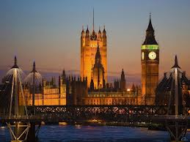
Великобританія має частково регульовану економіку. Розраховуючи за ринковими валютними курсами, Великобританія є шостою за розміром економікою в світі і другий в Європі після Німеччини
Великобританія має частково регульовану економіку. Розраховуючи за ринковими валютними курсами, Великобританія є шостою за розміром економікою в світі і другий в Європі після Німеччини

Slide 14
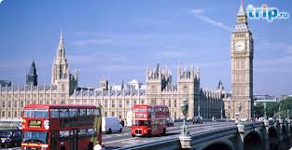
Транспорт
Дорожня мережа складає 3497 кілометрів основних доріг, 3497 км автомагістралей і 344 000 км другорядних доріг . У 2009 році у Великобританії було 34 мільйона зареєстрованих автомобілів . Залізнична мережа має 16 116 км на британському острові і 303 км у Північній Ірландії, по яких щодня перевозиться 18 000 пасажирів та 1000 вантажних вагонів .
Дорожня мережа складає 3497 кілометрів основних доріг, 3497 км автомагістралей і 344 000 км другорядних доріг . У 2009 році у Великобританії було 34 мільйона зареєстрованих автомобілів [. Залізнична мережа має 16 116 км на британському острові і 303 км у Північній Ірландії, по яких щодня перевозиться 18 000 пасажирів та 1000 вантажних вагонів .

Slide 15
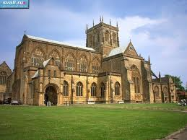
Культура Сполученого Королівства багата і різноманітна. На неї впливали багато чинників: острівний характер держави, історія країни як одного з лідерів західної демократії і помітного військово-політичного гравця, а також той факт, що країна була сформована в результаті унії чотирьох окремих держав, кожна з яких зберегло свої власні традиції, звички і символи
Культура Сполученого Королівства багата і різноманітна. На неї впливали багато чинників: острівний характер держави, історія країни як одного з лідерів західної демократії і помітного військово-політичного гравця, а також той факт, що країна була сформована в результаті унії чотирьох окремих держав, кожна з яких зберегло свої власні традиції, звички і символи

Slide 16
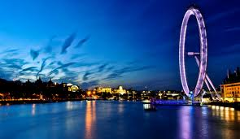
Великобританія мала великий вплив на історію кінематографа. Британські режисери Альфред Хічкок і Девід Лін вважаються одними з найпопулярніших режисерів в історії, а серед інших відомих режисерів можна відзначити Чарлі Чапліна, Майкла Пауелла, Керола Ріда і Рідлі Скотта.
Великобританія мала великий вплив на історію кінематографа. Британські режисери Альфред Хічкок і Девід Лін вважаються одними з найпопулярніших режисерів в історії, [231] а серед інших відомих режисерів можна відзначити Чарлі Чапліна, Майкла Пауелла, Керола Ріда і Рідлі Скотта.

Slide 17
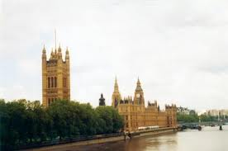
У Великобританії популярні різні музичні стилі, починаючи від місцевої народної музики Англії, Шотландії, Уельсу та Ірландії та закінчуючи Хеві-металом.
У Великобританії популярні різні музичні стилі, починаючи від місцевої народної музики Англії, Шотландії, Уельсу та Ірландії та закінчуючи Хеві-металом.

Slide 18
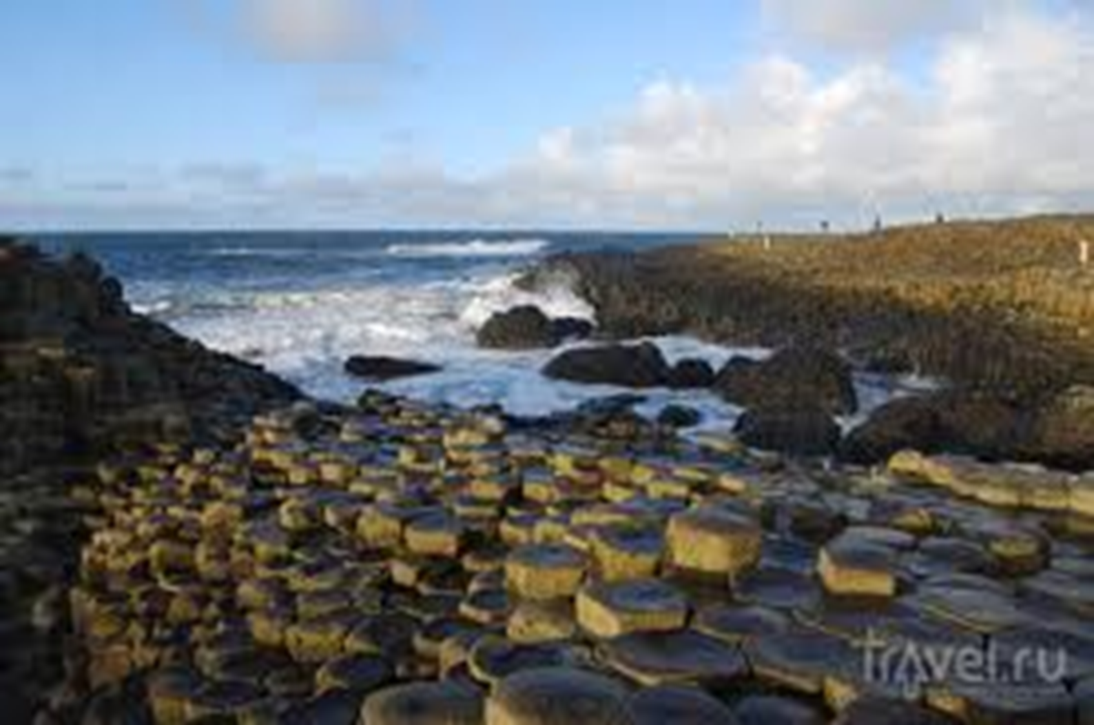
Багато популярні види спорту, серед яких футбол, регбіліг, регбі-15, академічне веслування, бокс, бадмінтон, крикет, теніс, дартс і гольф, з'явилися і були розвинені саме у Великобританії та країнах їй передували.
Багато популярні види спорту, серед яких футбол, регбіліг, регбі-15, академічне веслування, бокс, бадмінтон, крикет, теніс, дартс і гольф, з'явилися і були розвинені саме у Великобританії та країнах їй передували.

Slide 19
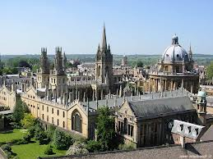
Основні релігії: християнство, найпоширеніша релігія, іслам, індуїзм, сикхізм, іудаїзм, буддизм, інші релігії.
Основні релігії: християнство, найпоширеніша релігія, іслам, індуїзм, сикхізм, іудаїзм, буддизм, інші релігії

